Slide 1
学びの習慣を育てる事業
「家庭学習プログラム開発校」
の実践発表
本宮市立白岩小学校

Slide 2
１ はじめに
２ 家庭学習プログラム開発の視点
① 先行学習（予習）を生かした
確かな学力を形成する授業づくり
② 家庭との連携を図った家庭学習の習慣化

Slide 3
３ 先行学習（予習）を生かした
確かな学力を形成する授業づくりについて
① 理解確認→理解深化→まとめの授業展開
☞「教えて考えさせる授業」
② 予習内容をもとにした意見交換・話し合いの場を
授業に位置付ける
③ 共同（協同）的な学びで課題を解決する活動を
授業の中に位置付ける

Slide 4
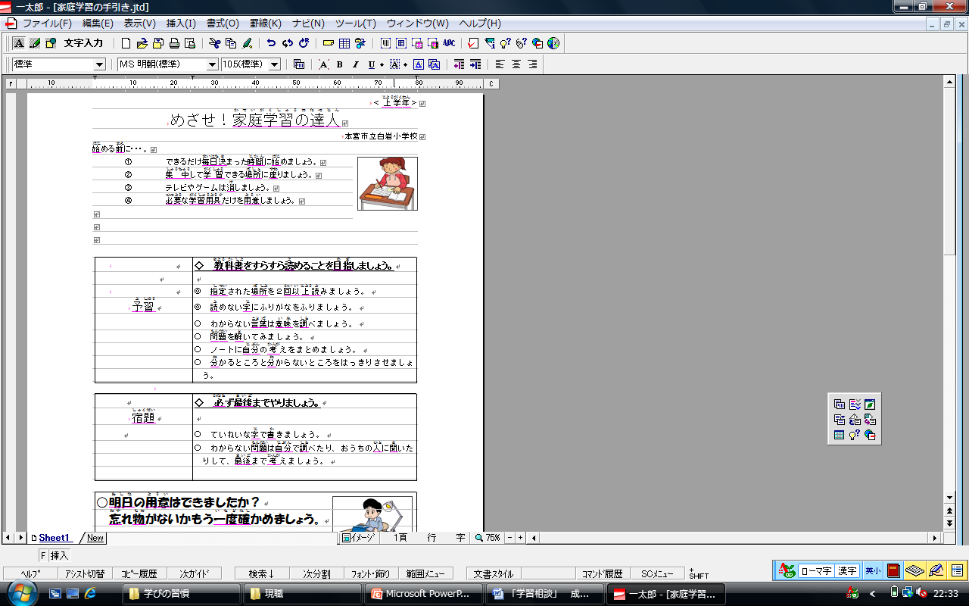
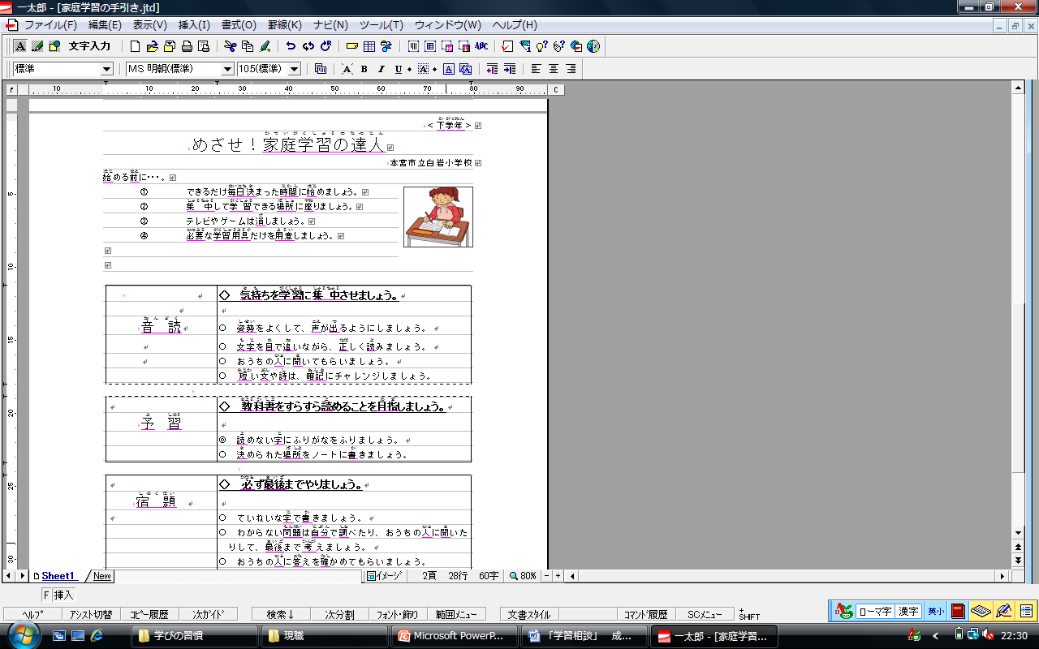
４ 家庭との連携を図った
家庭学習の習慣化について
① 「家庭学習の手引き」の作成

Slide 5
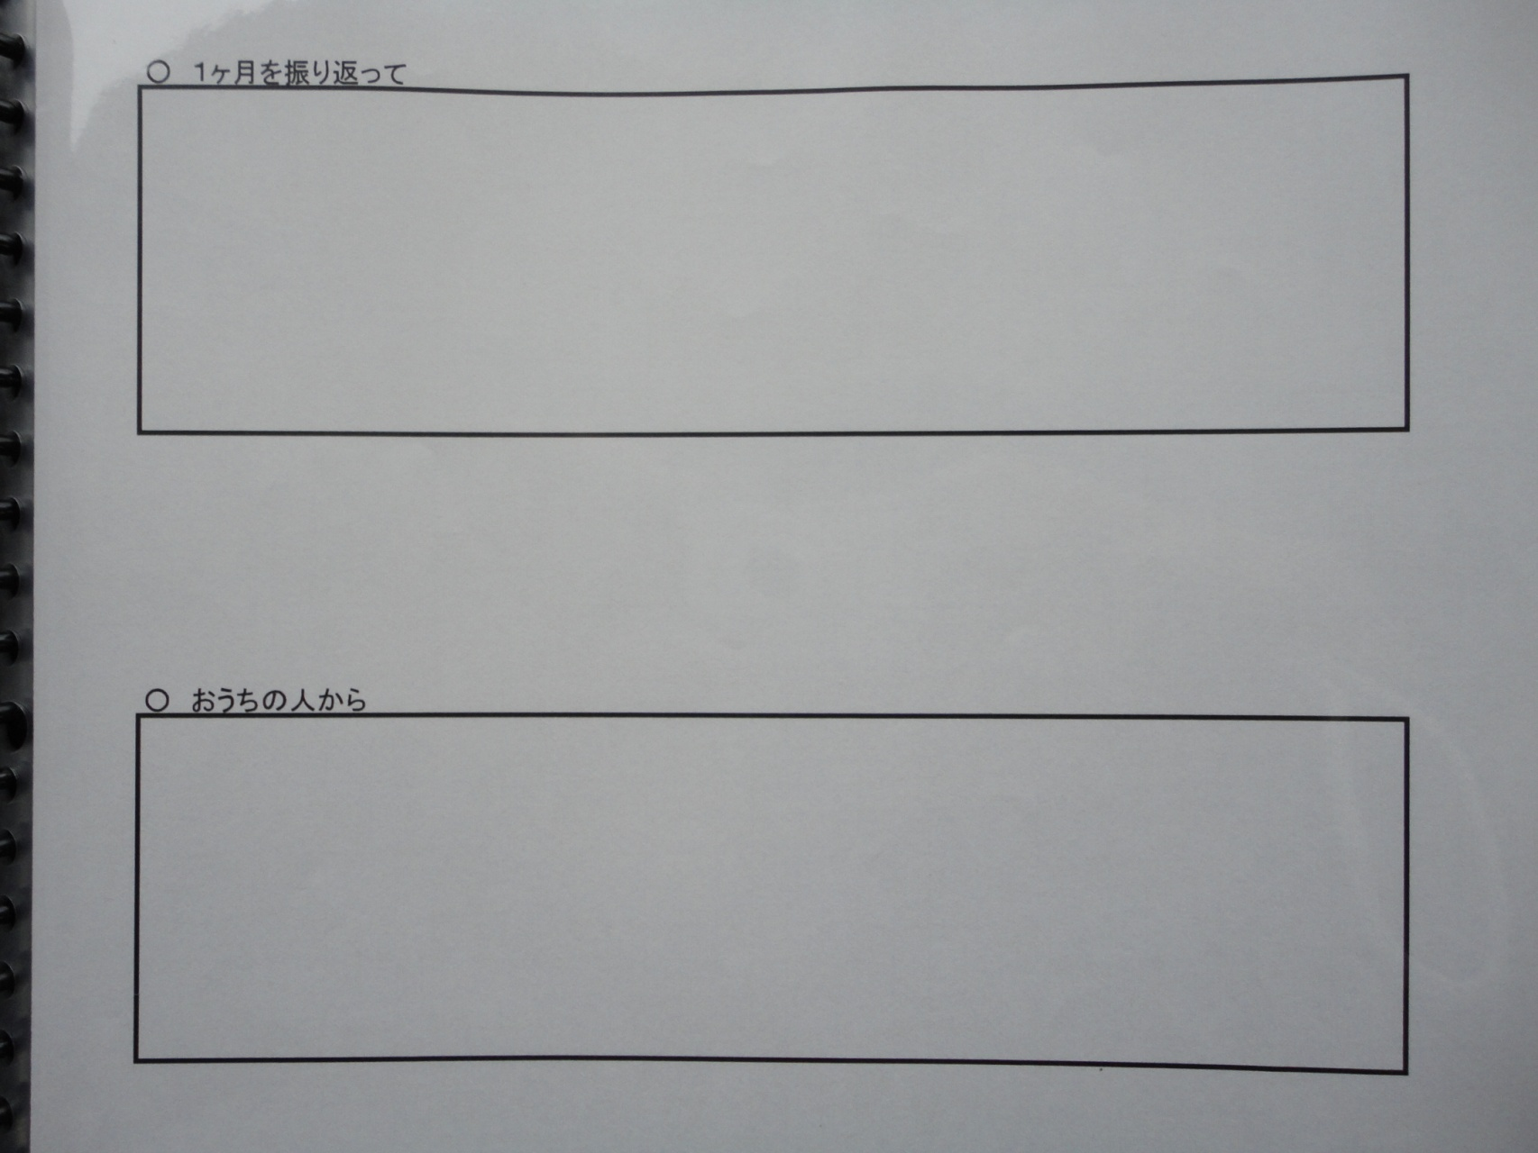
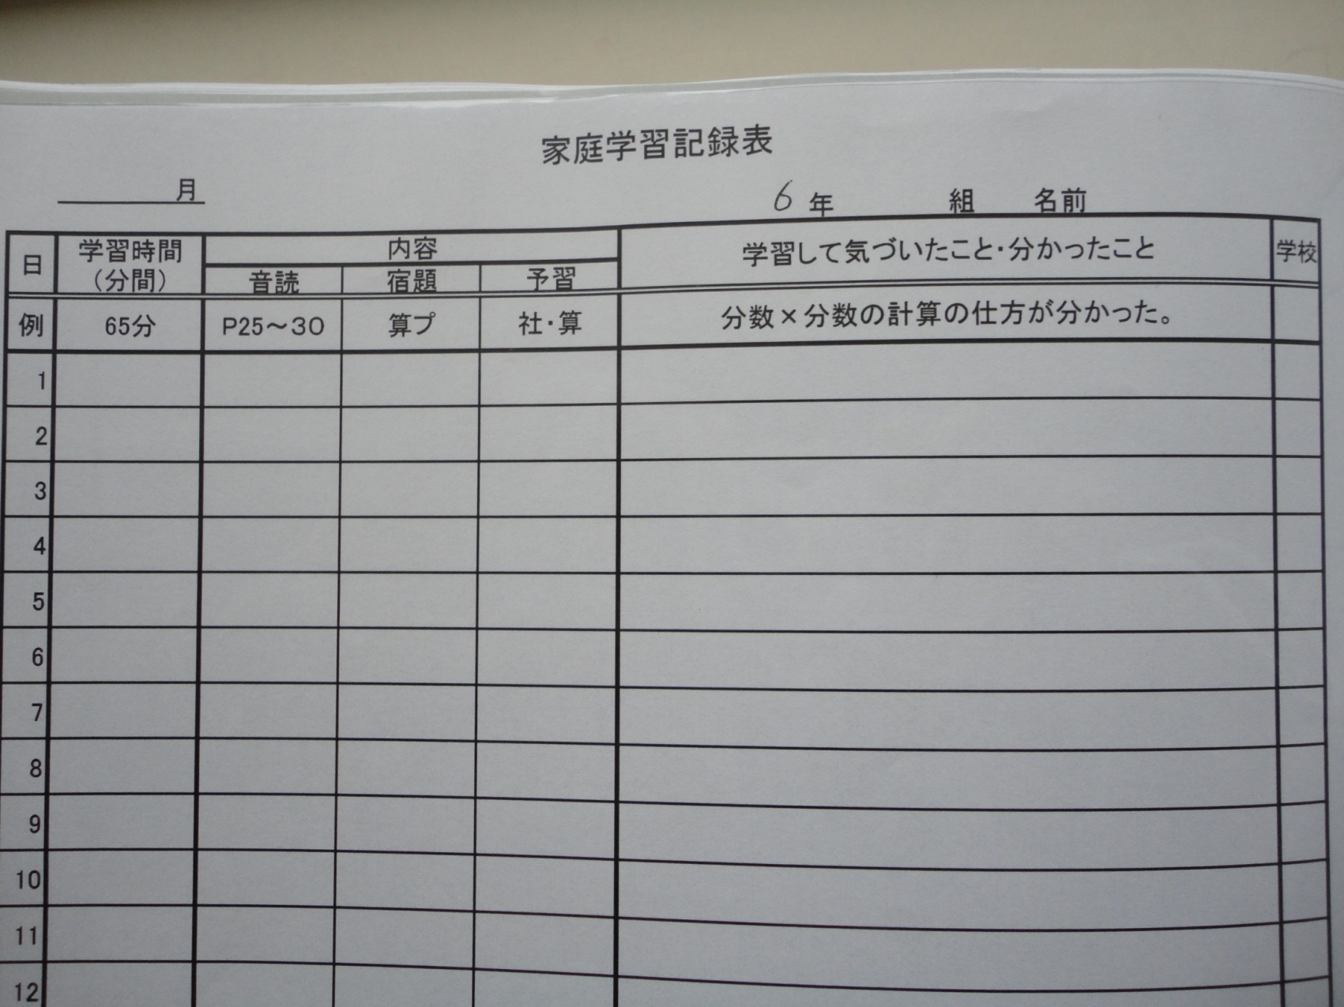
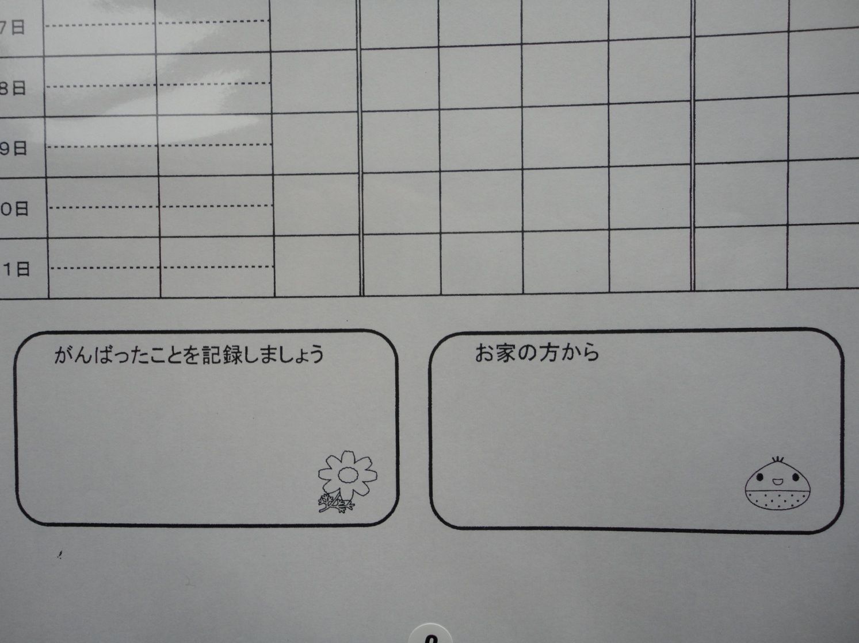
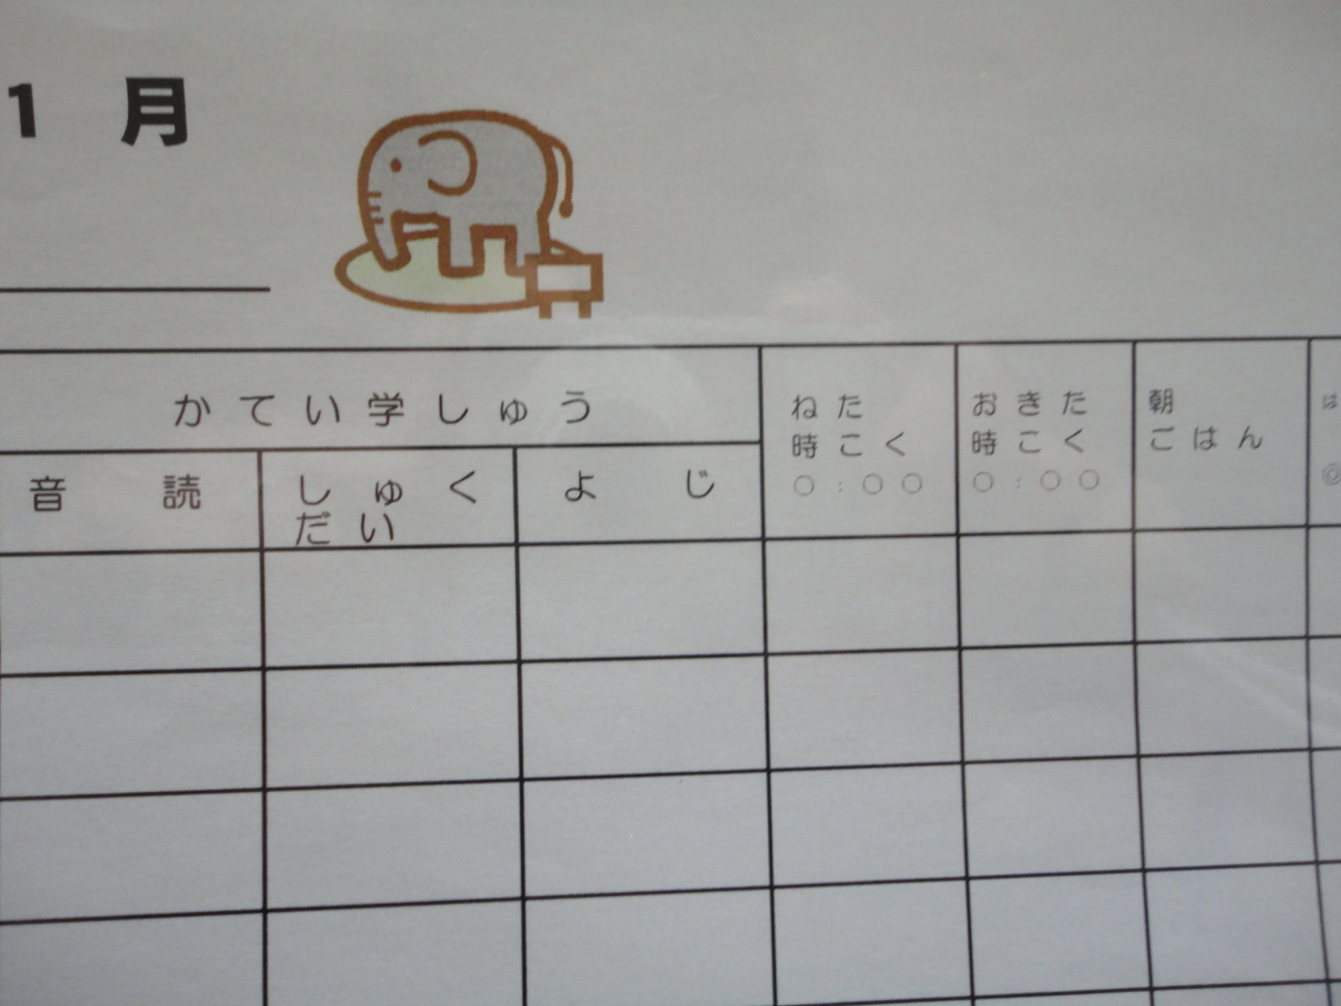
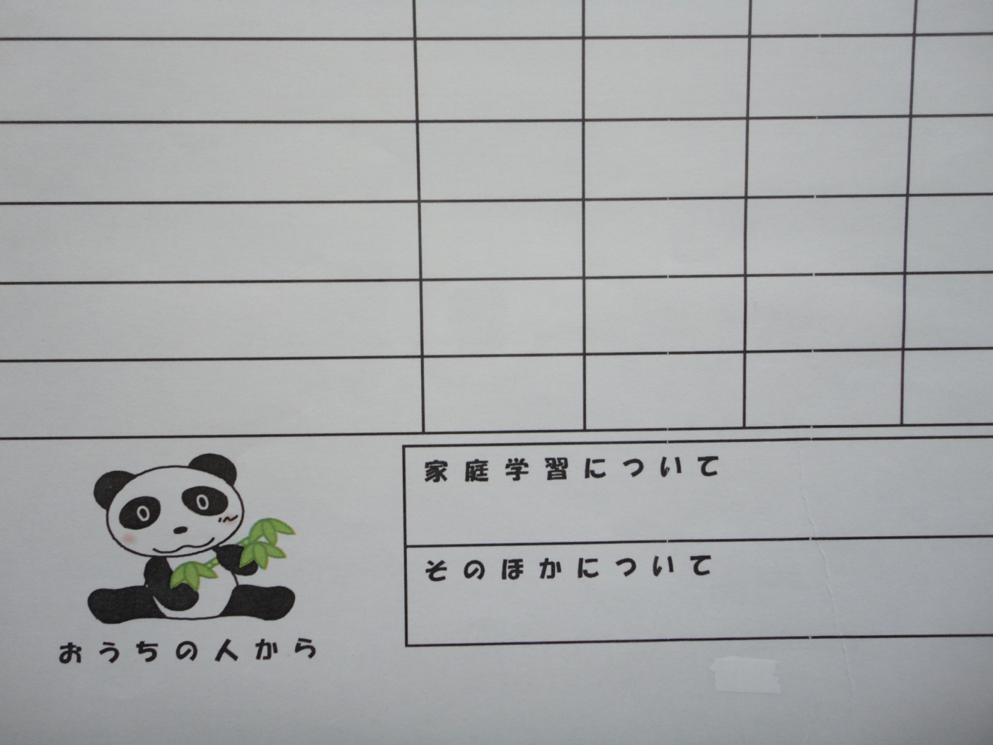
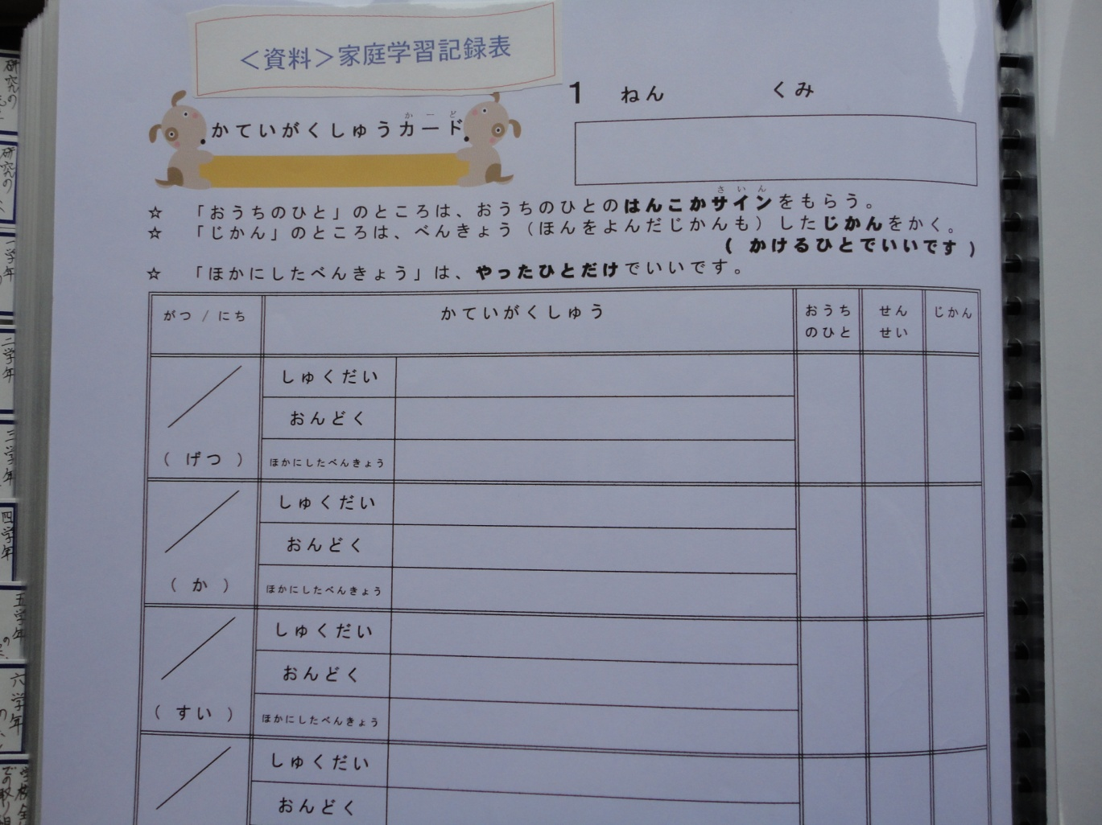
４ 家庭との連携を図った
家庭学習の習慣化について
② 家庭学習記録表の作成

Slide 6
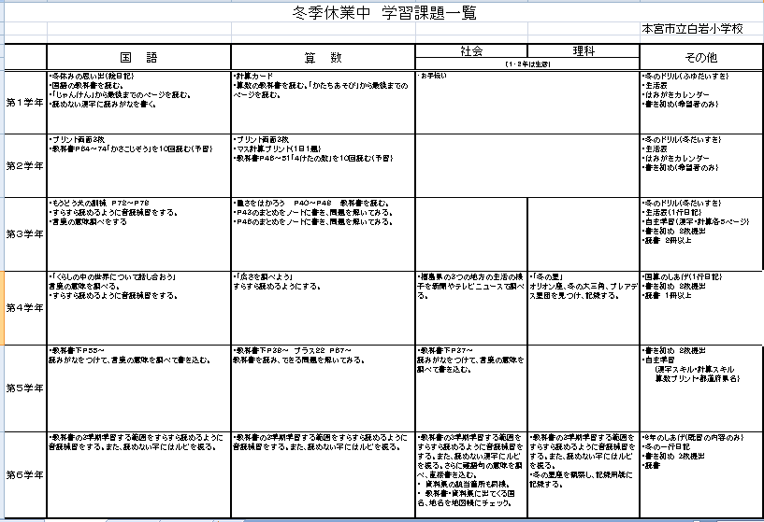
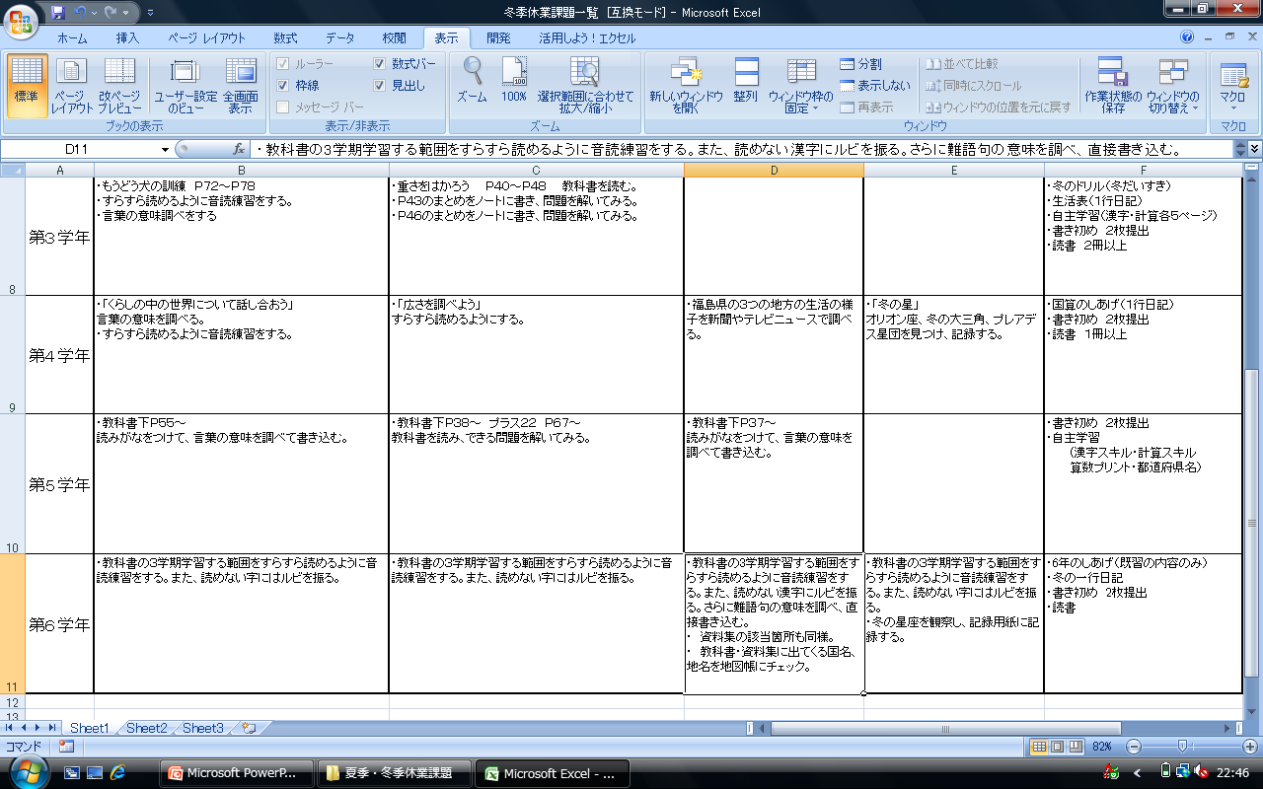
４ 家庭との連携を図った
家庭学習の習慣化について
③ 家庭学習強化週間の実施

Slide 7
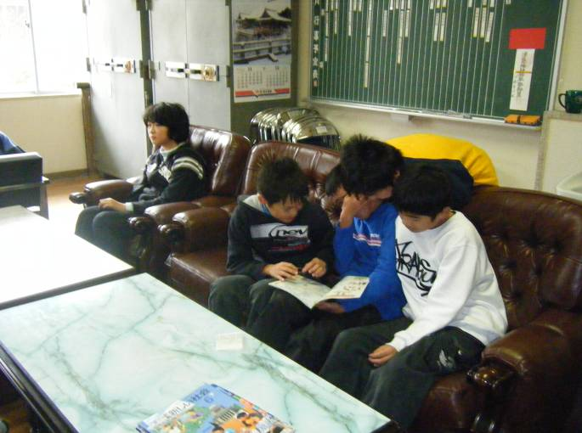
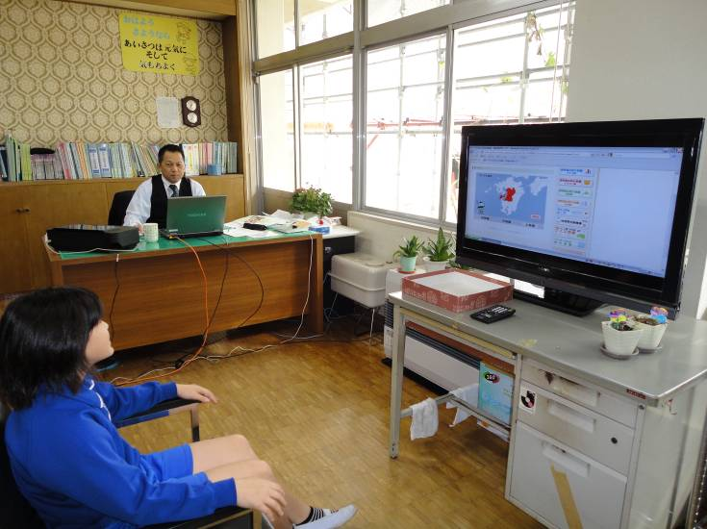
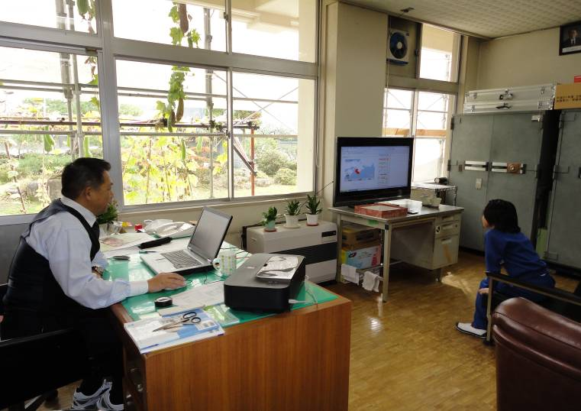
４ 家庭との連携を図った
家庭学習の習慣化について
⑤ 学習相談の実施
○ 都道府県検定

Slide 8
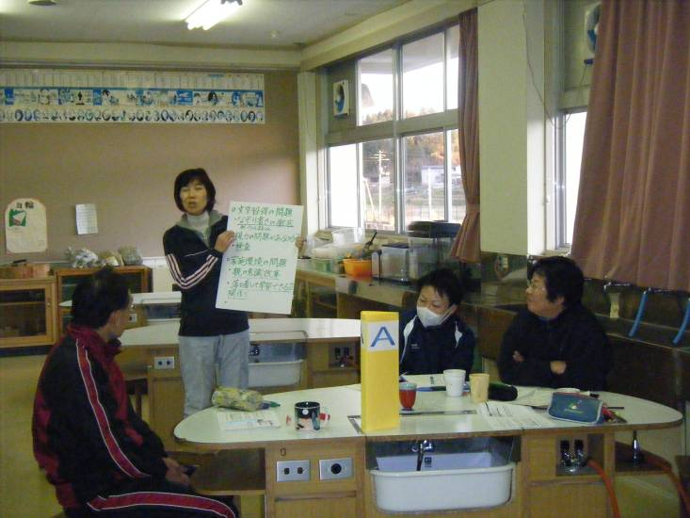
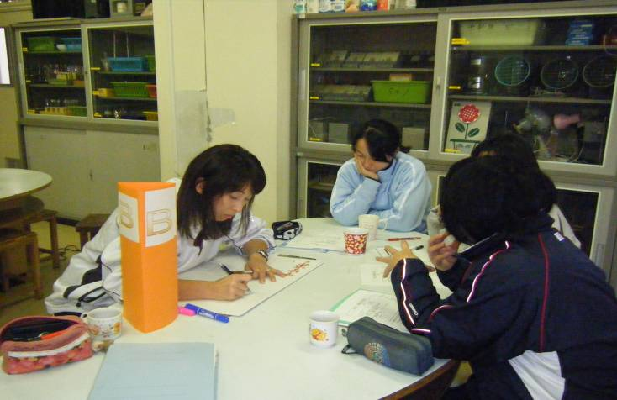
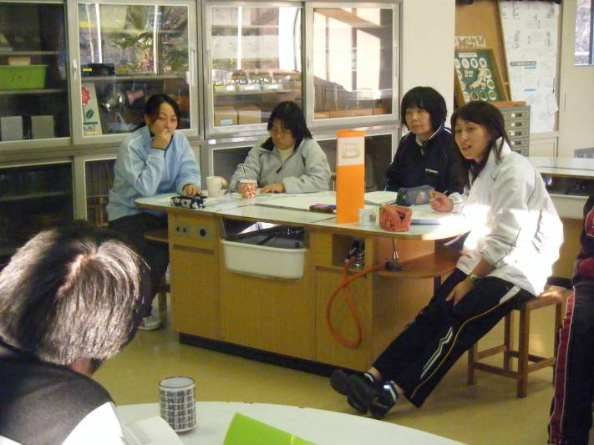
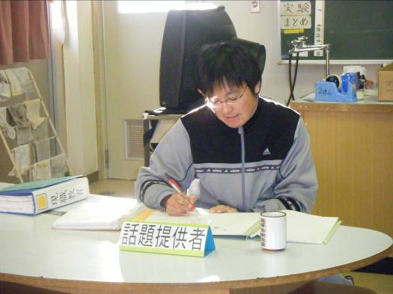
４ 家庭との連携を図った
家庭学習の習慣化について
④ 学習相談の実施
○ 学習相談事例検討会
インシデント・プロセス法の考え方を活用

Slide 9
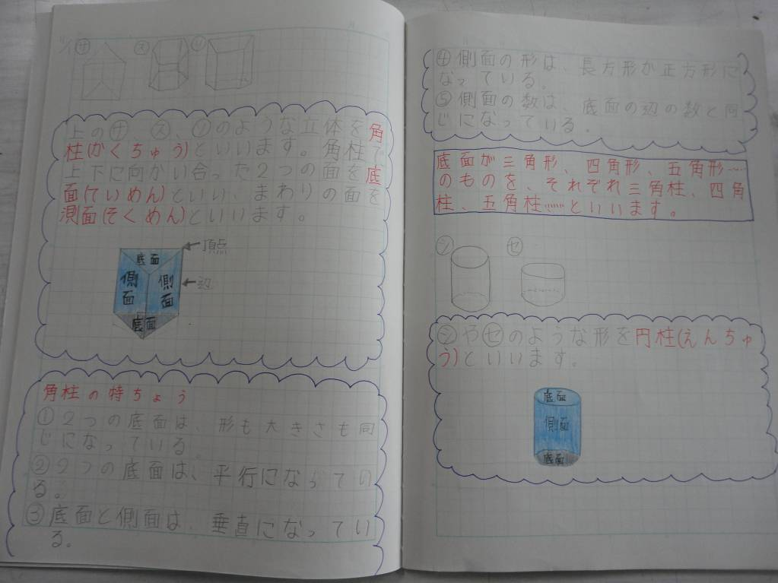
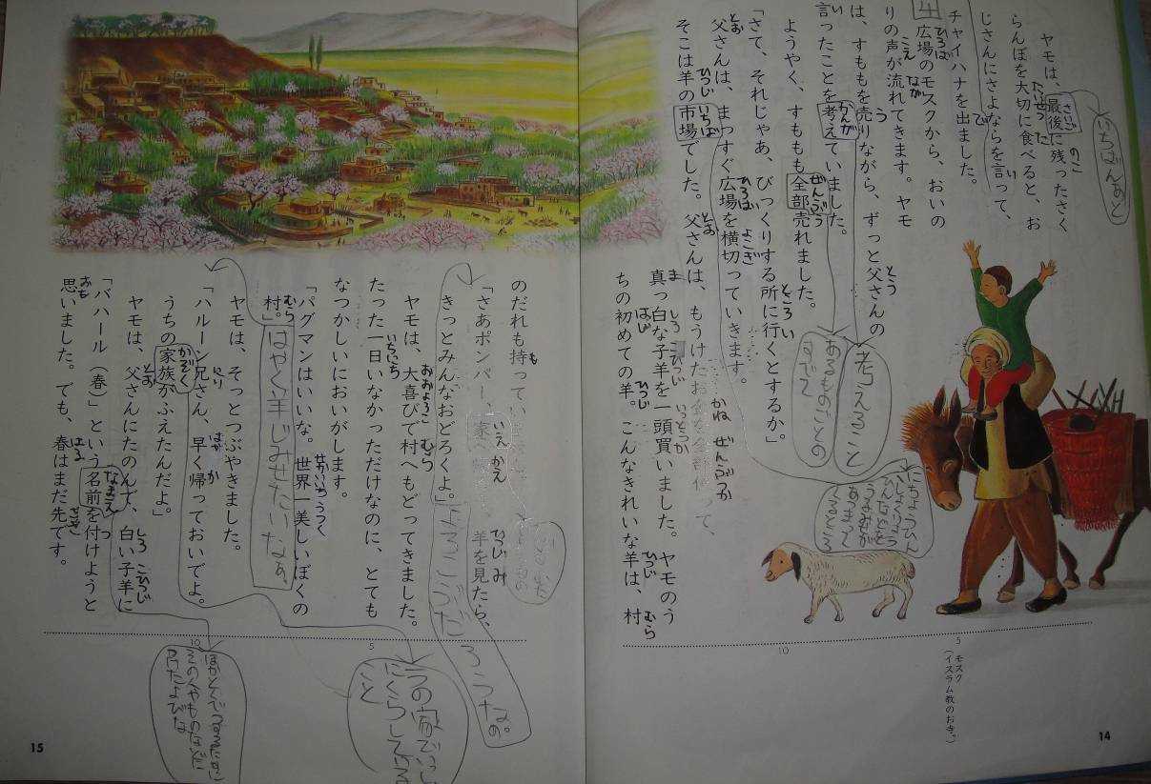
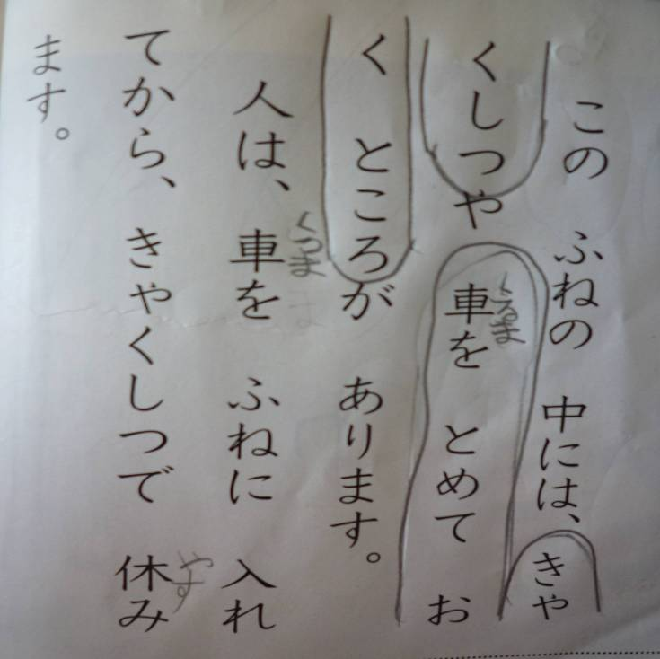
予習の実際

Slide 10
５ 成果と課題
６ おわりに
○ 授業とリンクした家庭学習という視点
→ 児童に対して、
家庭学習が授業に生きることを
実感させることができれば、
家庭学習の量的・質的向上が
図られるのではないか。

Slide 11
学びの習慣を育てる事業
「家庭学習プログラム開発校」
の実践発表
本宮市立白岩小学校
終
ご静聴ありがとうございました。

